Slide 1
Personalizovaná sumarizácia textu
Róbert Móro
prof. Mária Bieliková
16.11.2011

Slide 2
Motivácia
Problém zahltenia informáciami
Automatická sumarizácia textu
Personalizácia
Charakteristiky používateľa
Metadáta
Overenie v doméne výučby
ALEF
Sumarizácia pre opakovanie

Slide 3
Personalizovaná sumarizácia textu
Metóda sumarizácie
Ohodnotenie kľúčových slov
Sumarizácia pre opakovanie
Výber dokumentov na opakovanie

Slide 4
Metóda personalizovanej sumarizácie textu
Založená na metóde LSA
Nezávislá od
jazyka sumarizovaného textu
domény
Kombinácia viacerých heuristík ohodnotenia kľúčových slov

Slide 5
Proces sumarizácie
Webový dokument
Sumarizácia
Predspracovanie
Výber viet
Konštrukcia matice
termov x viet
LSA

Slide 6
Proces sumarizácie
Webový dokument
Sumarizácia
Predspracovanie
Výber viet
Konštrukcia matice
termov x viet
LSA

Slide 7
Konštrukcia matice
Záujmy
Model používateľa
Znalosti
Konštrukcia matice
termov x viet
Ciele
Model domény
Koncepty

Slide 8
Konštrukcia matice
Váhy pomocou kombinácie hodnotičov
generické
personalizované
+
R₁
R₂
R_{n}
...

Slide 9
Konštrukcia matice
Generické
Hodnotič frekvencie (TF-IDF)
Hodnotič polohy termu v texte
Hodnotič konceptov
Personalizované
Hodnotič anotácií (zvýraznenia, tagy)
Hodnotič cieľov

Slide 10
Sumarizácia pre opakovanie
Čas opakovania
Na začiatku sedenia
V priebehu sedenia
Na konci sedenia
Výber dokumentov na opakovanie
Prečítané dokumenty (aké, kedy)
Vzťahy medzi konceptmi
Ciele používateľa
Zmena vedomostí

Slide 11
Výber dokumentov

Slide 12
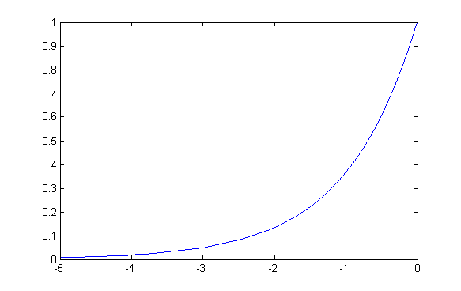
Výber dokumentov
S_{T}(d)
Závislosť od času prečítania dokumentu

Slide 13
Výber dokumentov
S_{G}(d)
Podobnosť s cieľmi používateľa

Slide 14
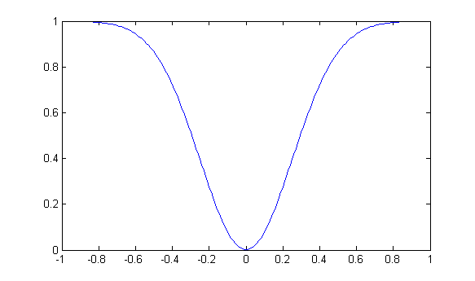
Výber dokumentov
S_{K}(d)
Závislosť od zmeny vedomostí používateľa

Slide 15
Výber dokumentov

Slide 16
Overenie
Overenie generickej sumarizácie
Kvantitatívne (presnosť, úplnosť)
Porovnanie s „ideálnymi“ sumarizáciami
Overenie sumarizácie pre opakovanie
Kombinácia: kvantitatívne + kvalitatívne
Personalizácia
na úrovni dokumentu
na úrovni množiny dokumentov

